Slide 1
Тема 8. МЕТОДИ ОРГАНІЗАЦІЇ РУХУ Й РОБОТИ ЕКІПАЖІВ ТРАНСПОРТНИХ
ЗАСОБІВ ПРИ ВАНТАЖНИХ ПЕРЕВЕЗЕННЯХ
8.2 Основні поняття технічного нормування і класифікація витрат робочого часу

Slide 2

Організація суспільної праці вимагає правильного визначення норм часу на виконання певної роботи.
Основне завдання технічного нормування – це встановлення науково обгрунтованих і перевірених на практиці мінімально-необхідних витрат часу на виконання певної роботи.
Технічне нормування дозволяє раціонально розставити робітників і правильно використати їхній час.

Slide 3
У міру розвитку організації і технології виробництва, підвищення кваліфікації кадрів виникає необхідність перегляду старих і встановлення нових норм.
Виробничі процеси діляться на:
1) основні
2) допоміжні

Slide 4

Основні виробничі процеси забезпечують виконання головного завдання виробництва, випуск продукції (для транспортного підприємства – перевізний процес).
Допоміжні виробничі процеси сприяють виконанню основних процесів.
До допоміжних процесів відносять контроль технічного стану транспортних засобів перед виїздом на лінію, одержання подорожньої документації та ін.

Slide 5
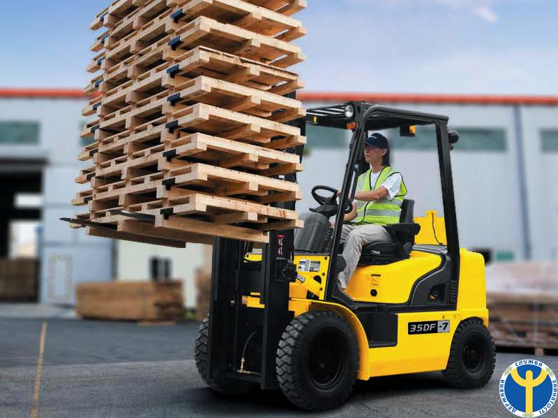
Технологічним процесом називається головна частина виробничого процесу (основного й допоміжного), зв'язаного безпосередньо з перевезенням вантажу.
Технологічні процеси підрозділяють на: ручні, машинно-ручні, машинні, автоматичні, апаратурні й складаються з операцій, що послідовно чергуються.
Під операцією розуміється частина технологічного процесу, здійснювана одним або декількома робітниками на одному робочому місці над певним предметом праці.

Slide 6
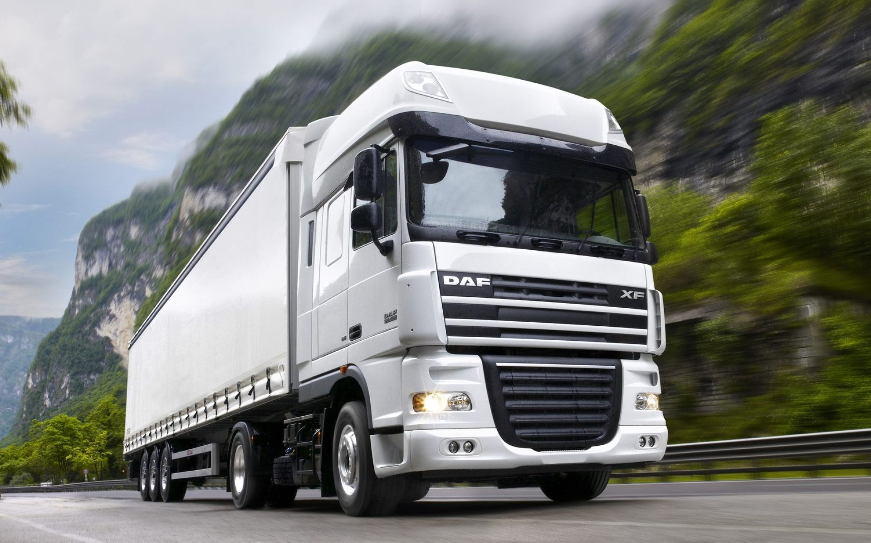
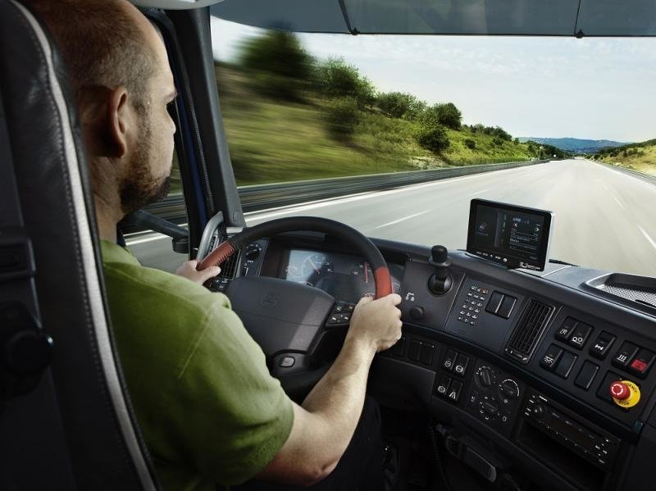
Операціями технологічного процесу перевезень є навантаження і розвантаження вантажів, перевезення вантажів. Число операцій залежить від умов роботи, тому та сама робота може бути виконана за одну або кілька операцій.

Slide 7
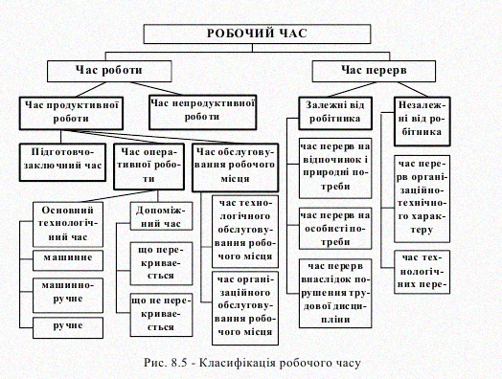
Розглянемо класифікацію витрат робочого часу

Slide 8
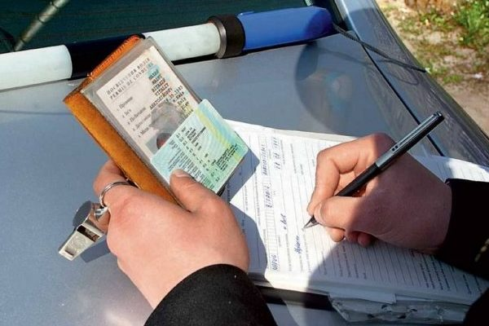
Класифікація витрат робочого часу необхідна для приведення їх у певну систему, що дозволяє об'єктивно аналізувати доцільність використання робочого часу відносно виконавця, обладнання і виробничого процесу.
Підготовчо-заключний час - це час, затрачуваний на ознайомлення з роботою, підготовку її до виконання, а також на дію, пов'язану із закінченням роботи.
Підготовчо-заключний час водія включає:
1) час на одержання і здачу подорожнього листа, водійського інструмента;
2) перевірку, огляд і підготовку транспортних коштів до виїзду на лінію;
3) установку транспортного засобу на місце й здачу його черговому механіку при поверненні з лінії.

Slide 9
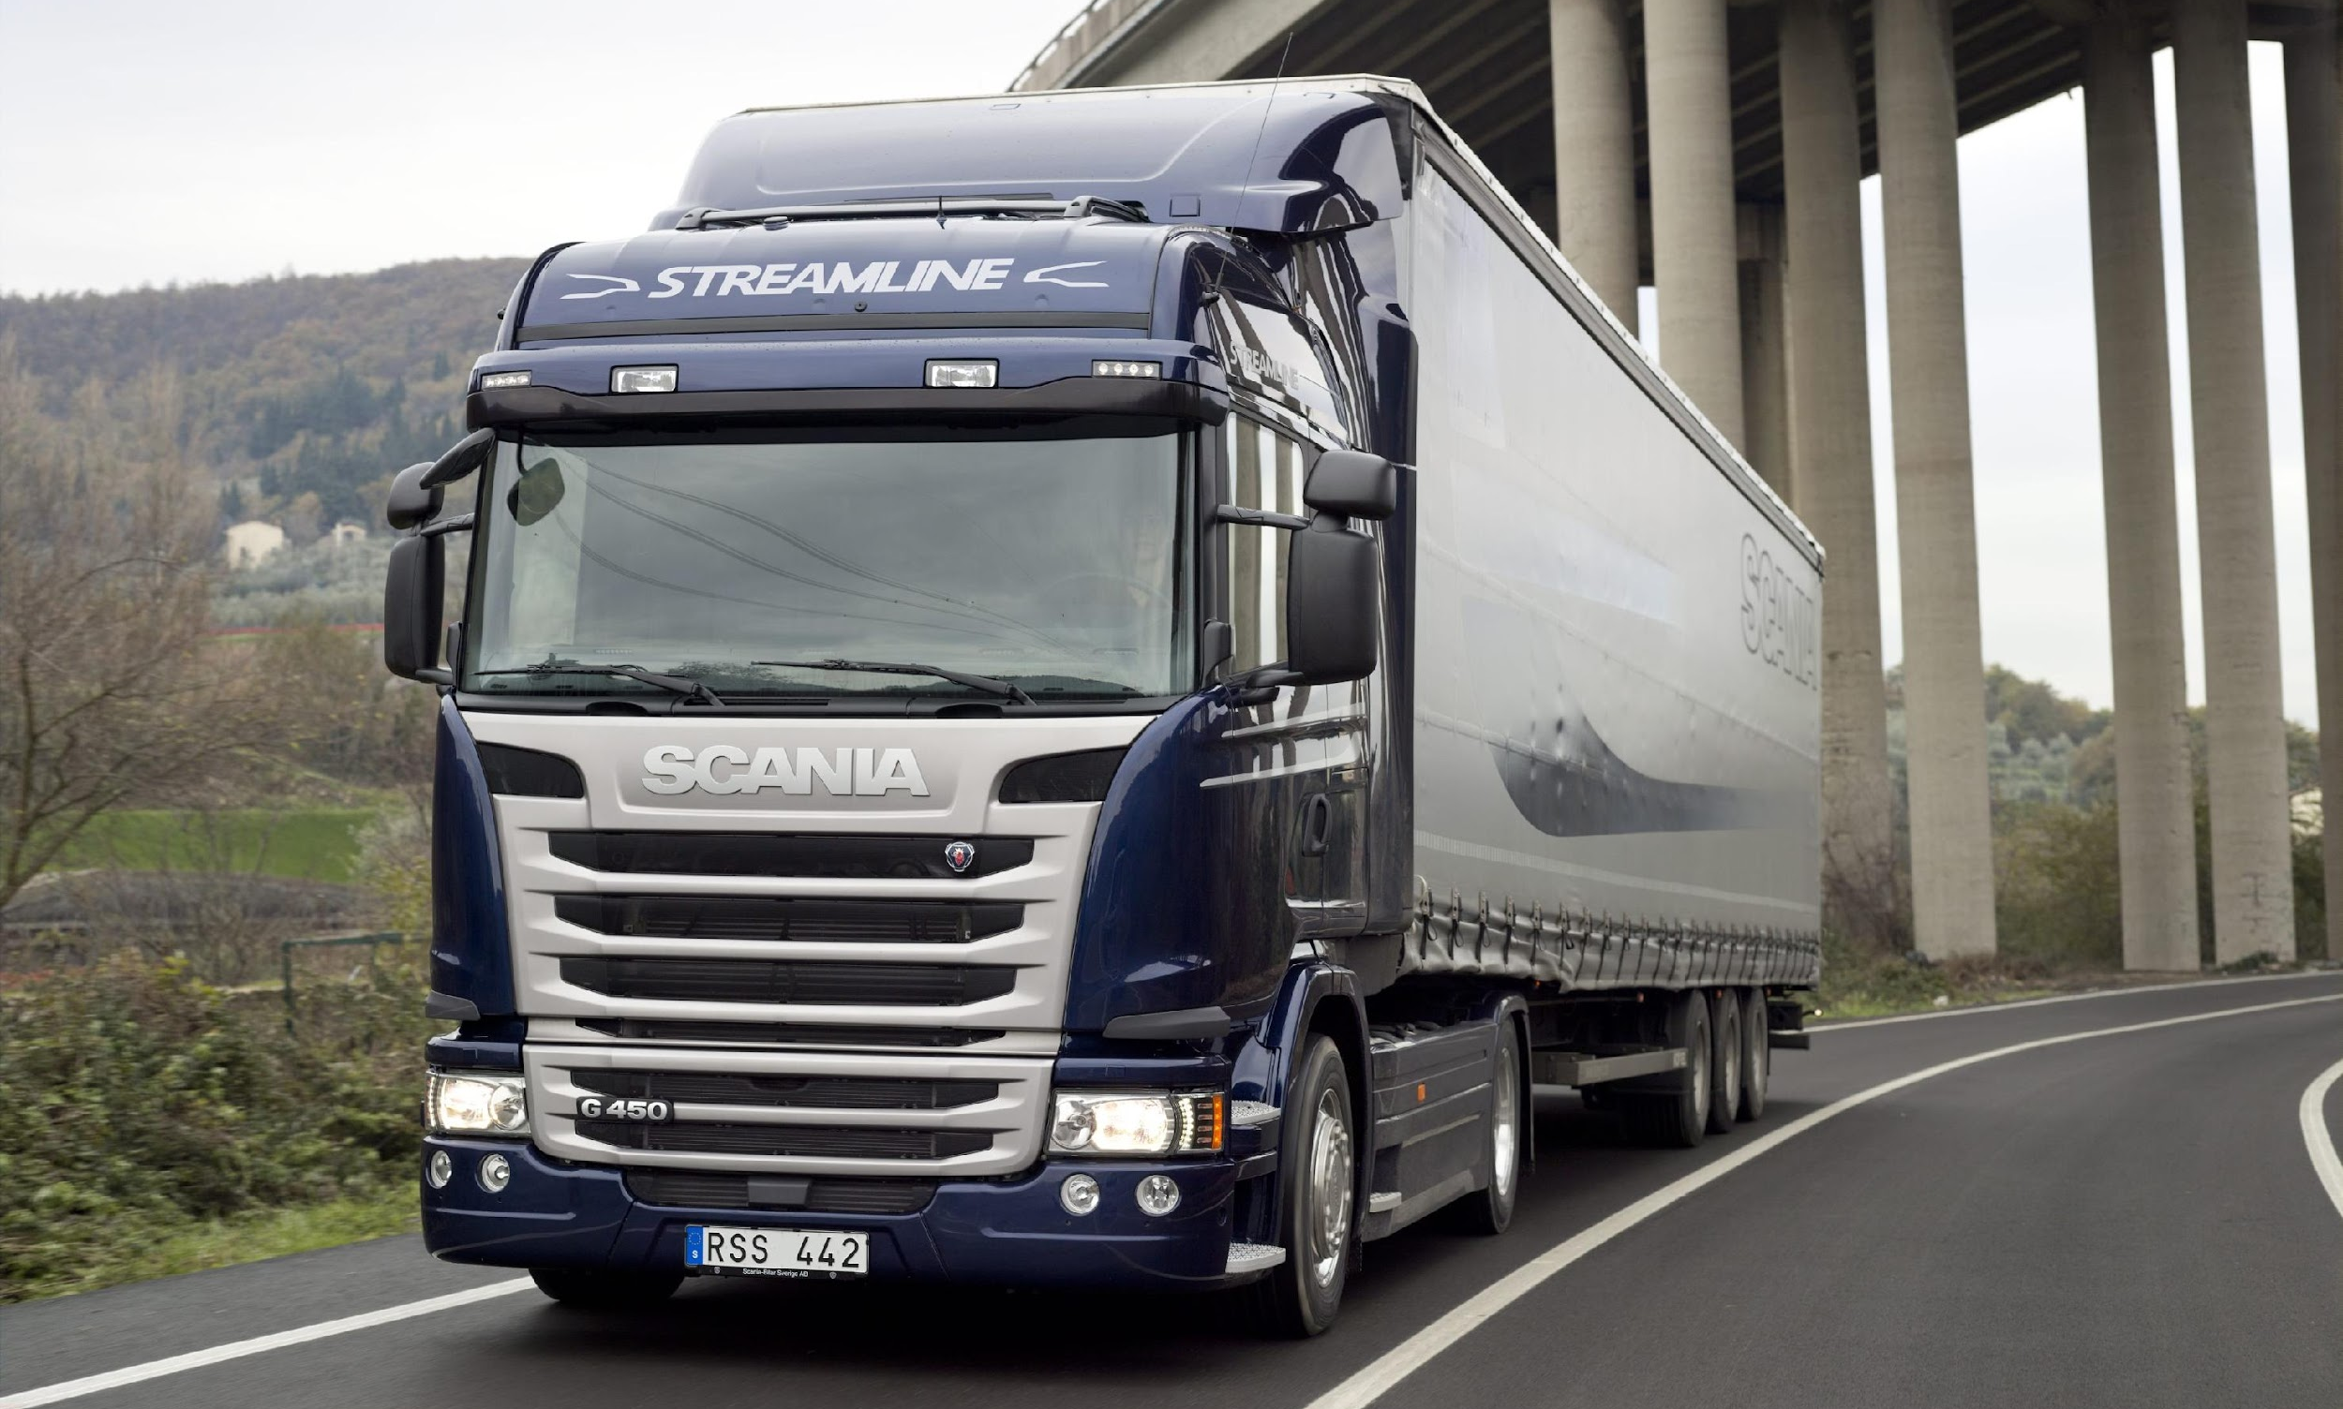
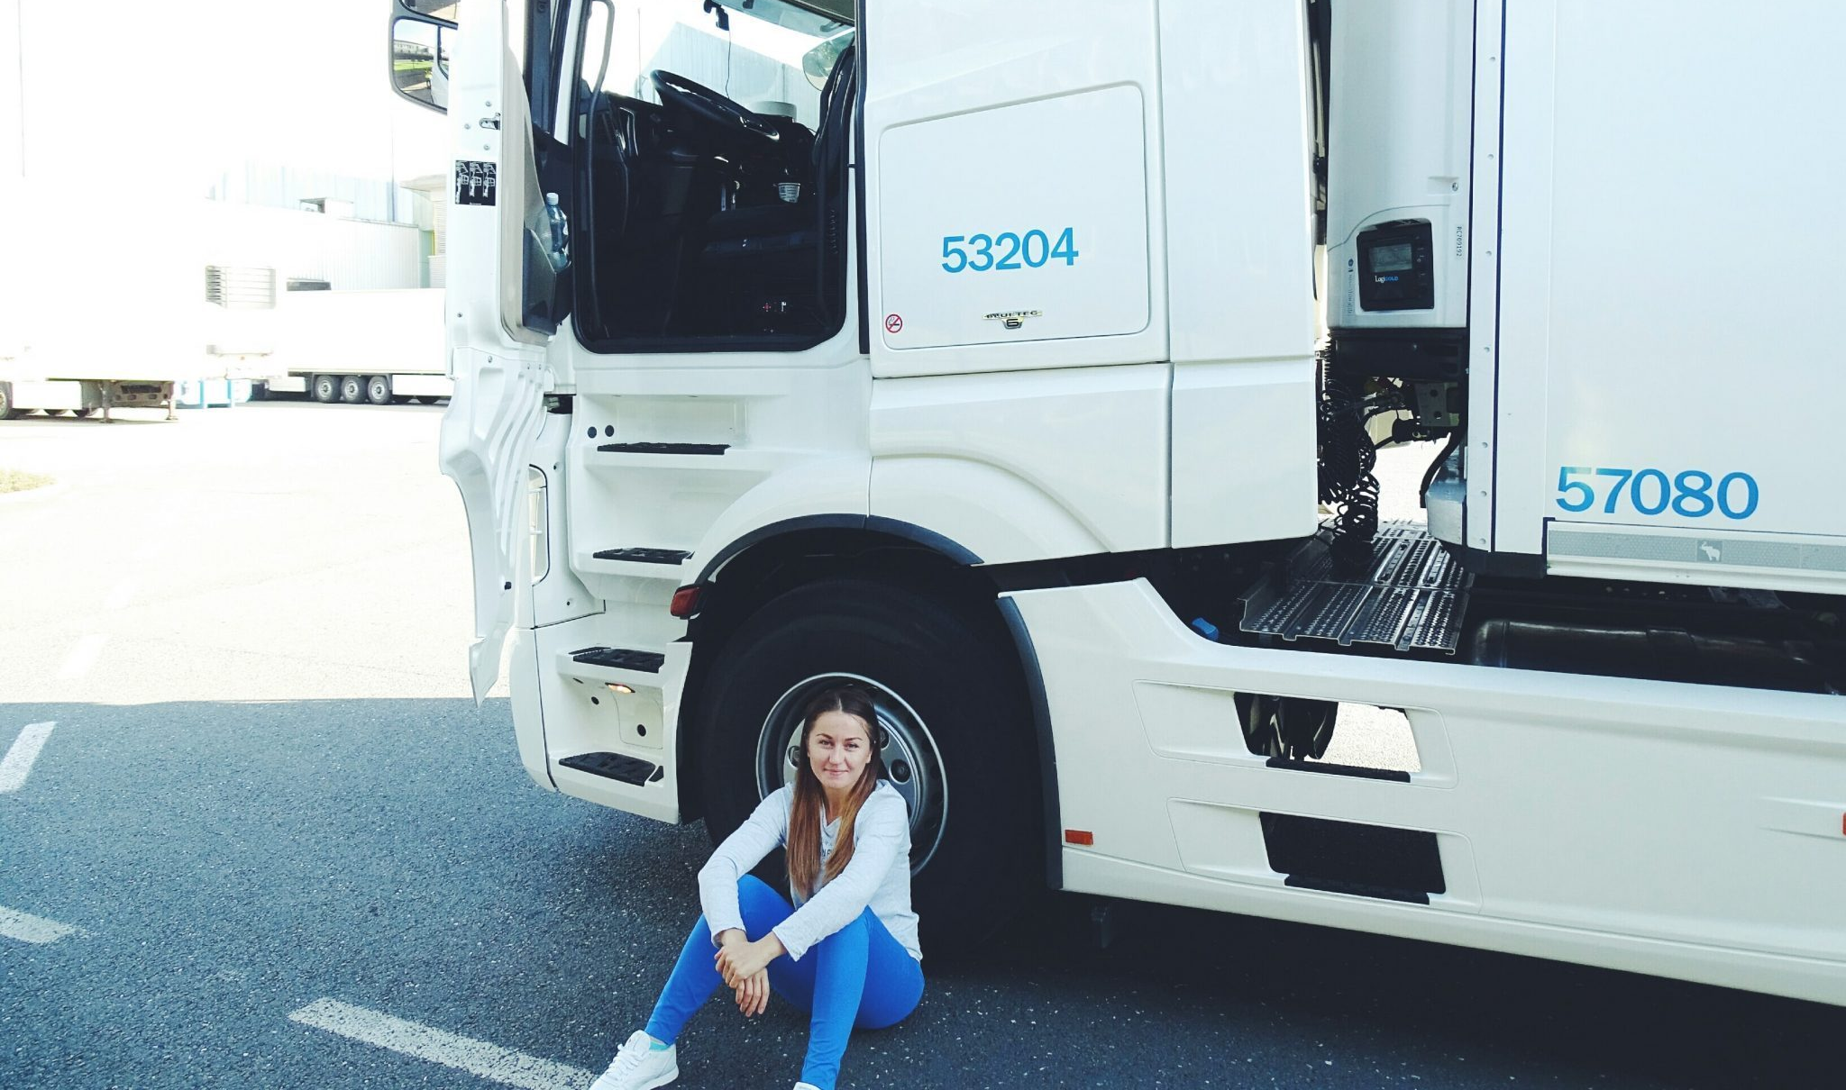
Основний (технологічний) час - це час, протягом якого безпосередньо здійснюється технологічний процес (для водія він включає час руху транспортного засобу на лінії).
Допоміжний час - це час, затрачуваний на дії, що забезпечують можливість виконання елементів роботи, які відносяться до основного часу (для водія транспортного засобу – це час на виконання навантажувально-розвантажувальних робіт, пуск і прогрів двигуна, відкривання і закривання бортів). У більшості випадків допоміжний час є ручним, але іноді може перекриватися машинним часом.

Slide 10
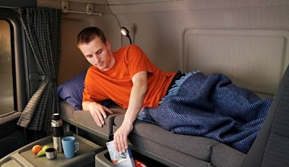
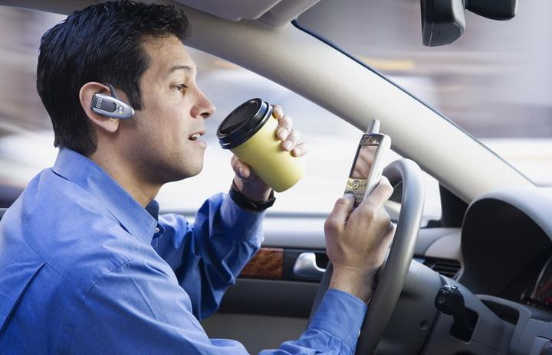
Час перерв на відпочинок і природні потреби регламентується і включається до складу технічно обґрунтованої норми, що має велике значення для збереження здоров'я і безпеки робітників. Встановлюється залежно від характеру виконуваної роботи (складності й важкості).

Slide 11

При нормуванні робіт прагнуть час на відпочинок робітника по можливості суміщати з часом технологічних перерв (для водія транспортного засобу часто суміщають з часом навантажувально-розвантажувальних робіт).
Час перерв на особисті потреби пов'язаний з відвідуванням медпункту і т.д. Ці витрати часу не є слідством порушення трудової дисципліни, але є втратою робочого часу. Вони не регламентуються.

Slide 12
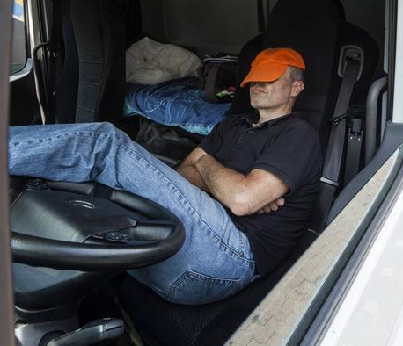
Час перерв внаслідок порушення трудової дисципліни обумовлюється недисциплінованістю робітників: запізнення на роботу, відволікання від роботи в робочий час на сторонні справи й т.д.
Час перерви, що не залежить від робітника, - це простої при очікуванні навантаження і розвантаження, при оформленні товарно-транспортної документації та ін.

